Slide 1
Oppdatert personvernfane i Medusa

Slide 2
Historie
Personvernforordningen (GDPR)
Forordningen ble formelt vedtatt i EU i 27. april 2016. Forordningen begynte å gjelde i EU 25. mai 2018, som er 2 år og 20 dager etter publikasjon i Official Journal, jf. forordningens artikkel 99 (1). Norge er for tiden i dialog med de øvrige EØS/EFTA-landene og EU med sikte på innlemmelse av forordningen i EØS-avtalen.
Som nevnt ovenfor er Stortingets forhåndssamtykke til innlemming i EØS-avtalen innhentet og de nødvendige lovendringer vedtatt.
Som følge av dette utvikler SoftPro en ny fane på kode og utstyrsnivå kalt sikkerhet
Dette for at det MTA skal kunne dokumentere sårbarheter rundt personvern på utstyr.

Slide 3
Forordningen
Virksomheter får utvidete plikter, herunder til å informere om hvordan virksom­heten behandler personopplysninger, til å utrede person­vern­konse­kvenser ved tiltak som utgjør en stor risiko for personvernet og til å varsle om sikkerhets­brudd.
De nasjonale tilsynsmyndighetene (Datatilsynet i Norge) gis nye verktøy for sanksjonere brudd på regelverket, herunder myndighet til å ilegge bøter på inntil 20 millioner euro, eller der det gjelder et selskap, inntil 4% av selskapets årlige omsetning på verdensbasis.
Kilde: https://www.regjeringen.no/no/sub/eos-notatbasen/notatene/2014/aug/forslag-til-personvernforordning/id2433856/

Slide 4
Vurderinger av koder og utstyr frem til nå
Faggruppe IKT ved MTA på St. Olav startet en omfattende gjennomgang og registrering både på kode og utstyrsnivå.
Disse data har senere blitt delt nasjonalt ved hjelp av SoftPro.
Dette arbeidet ble stanset da det kom beskjed fra Normen om at ny veileder ville komme.
På kodenivå ville det bli en økning fra tre til ni egenskaper
Det ville bli presentert ulike Scenario, som kunne gjøre personvernfanene i Medusa mer dynamiske.

Slide 5
Ny løsning
Da Normens nye veileder var på plass, startet Forvaltningsrådets arbeidsgruppe «Innovasjon og utvikling» samarbeid med SoftPro for å oppdatere personvernfanene. De dynamiske sidene i personvernfanene ble utviklet i samarbeid med utviklere fra Normens veileder.
Personvern-fanen i Medusa basert på Normens nye veileder og artikkel 30, Lov om behandling av personopplysninger
Veileder er publisert på medusaforvaltning.no Veileder: Utfylling av personvernfane – Nasjonal Medusa forvaltning

Slide 6
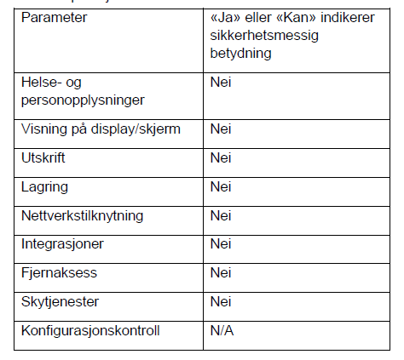
Scenario 1 på kodenivå: Medisinsk utstyr uten behandling av informasjon
Normens veileder
Frem til nå i Medusa:

Slide 7
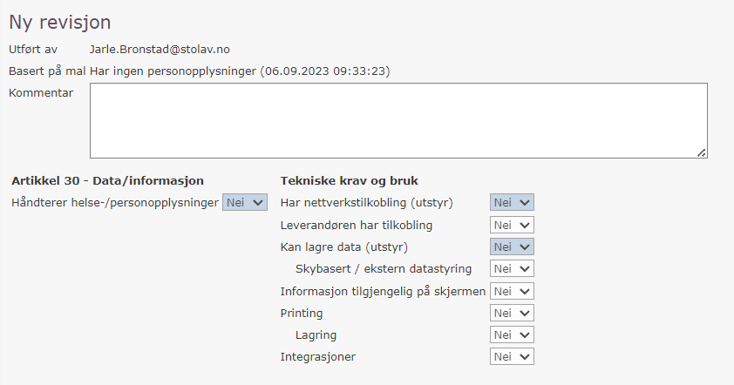
Scenario 1 på kodenivå: Medisinsk utstyr uten behandling av informasjon
Medusa versjon 7.02.xx:
Henvisning til Scenario 1
Alle felt er låst til «Nei»

Slide 8
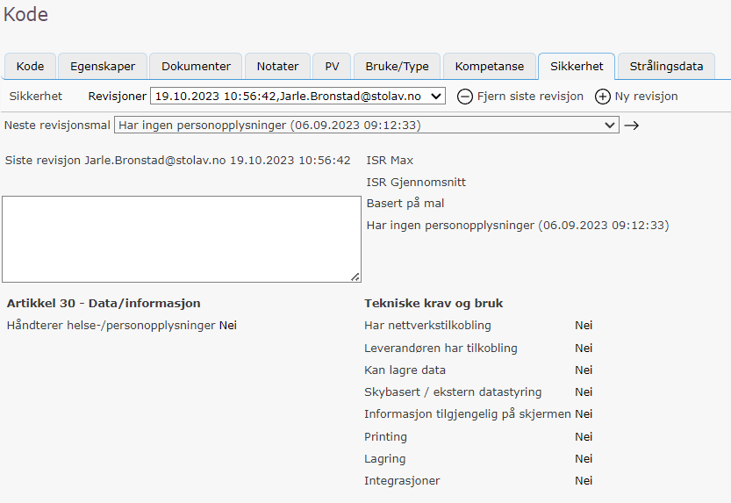
Scenario 1 på kodenivå: Medisinsk utstyr uten behandling av informasjon
Medusa versjon 7.02.xx:

Slide 9
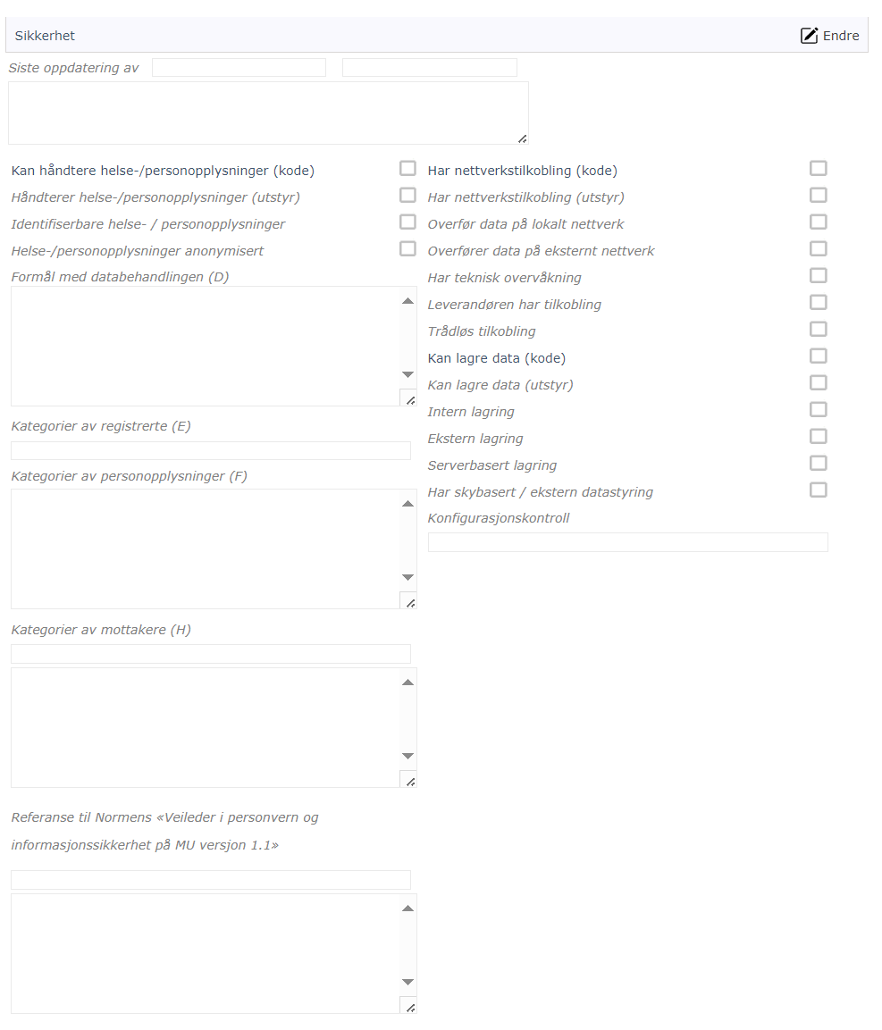
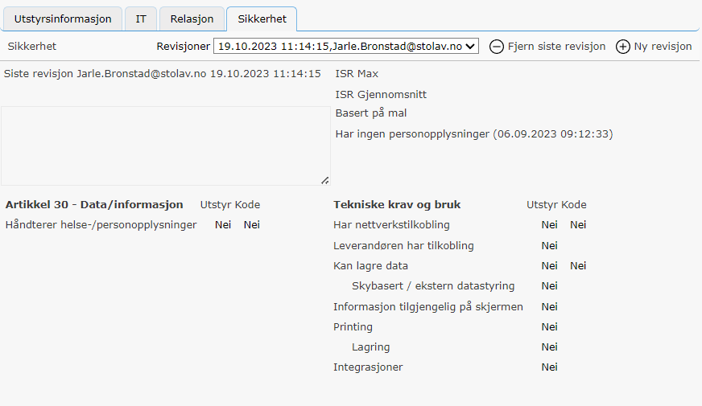
Scenario 1 på utstyrsnivå: Medisinsk utstyr uten behandling av informasjon
Medusa frem til nå:
Medusa versjon 7.02.xx Kun nødvendig informasjon vises

Slide 10
Scenario 1 på utstyrsnivå: Medisinsk utstyr uten behandling av informasjon
Medusa frem til nå:
Medusa versjon 7.02.xx Kun nødvendig informasjon vises
Personvern på utstyrsnivå kan nå masseoppdateres

Slide 11
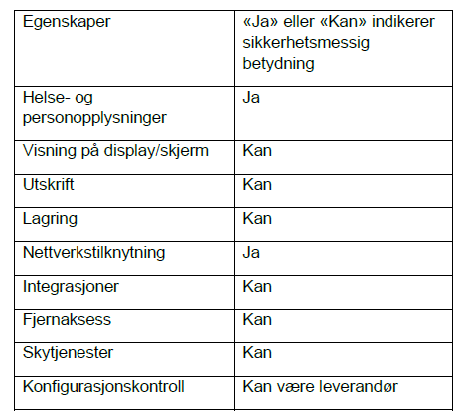
Scenario 3 på kodenivå: Medisinsk utstyr tilknyttet nettverk.
Normens veileder
Frem til nå i Medusa:

Slide 12
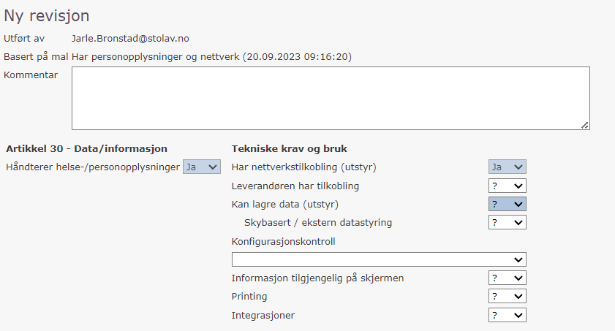
Scenario 3 på kodenivå: Medisinsk utstyr tilknyttet nettverk.
Medusa versjon 7.02.xx:
Henvisning til Scenario 3
Her må det gjøres aktive valg
Mellom «Ja» eller «Nei»

Slide 13
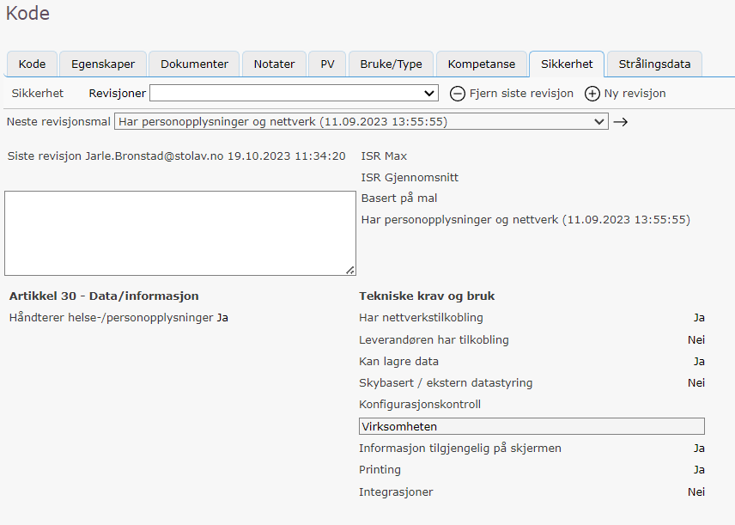
Scenario 3 på kodenivå: Medisinsk utstyr tilknyttet nettverk.
Medusa versjon 7.02.xx:

Slide 14
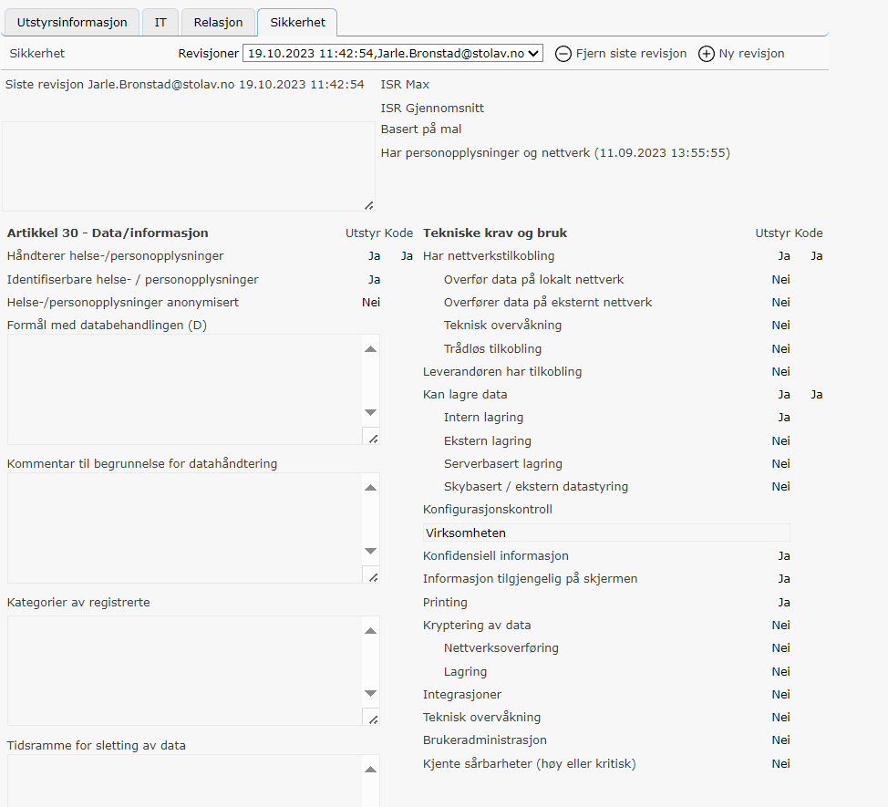
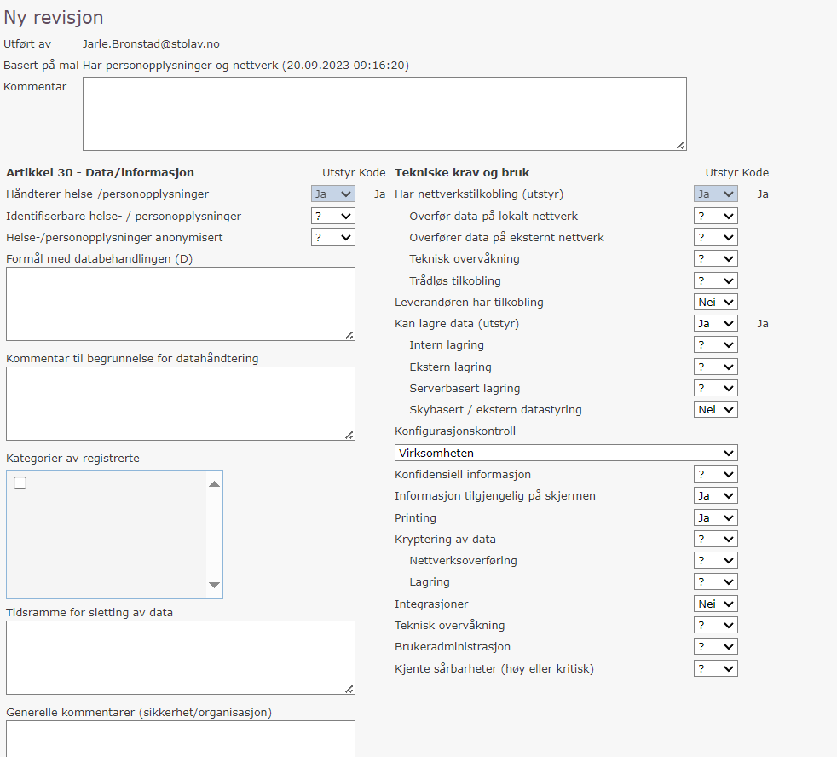
Scenario 3 på utstyrsnivå: Medisinsk utstyr tilknyttet nettverk.
Endring av revisjon:

Slide 15
Personvernfanen – veien videre
Ansvar for oppfølging av personvern på et sykehus ligger ikke hos MTA, men hvem kan ellers svare for sårbarhet på utstyr?
En oppdatering av data i personvernfanen vil kreve mye resurser. Bør dette prioriteres?
NKKN inneholder nesten 19000 koder (unike modeller på typenivå)
Skal hver enkelt database oppdatere disse hver for seg?
En god løsning kan være integrasjon mot NKKN. Alt som registreres på kodenivå i en database, sendes opp til NKKN og spres deretter ut til alle databaser. Et slikt oppsett vil kreve noen resurser fra FVR / NKKN-gruppa
Oppdateringer på utstyrsnivå må fremdeles utføres lokalt, men nå kan vi i det minste masseoppdatere.

